Slide 1
MS Word 2010 III. Práce se schránkou Vkládání objektů na stránku a v textu
VY_32_INOVACE_54_MS_Word_ III

Slide 2
Autor : Trýzna Stanislav Školní rok : 2011/2012 Určeno pro : šestý ročník Předmět: informatika Téma : základní orientace v ovládání MS Word Způsob použití ve výuce: výuková prezentace (pro aktivní ukázky spouštějte v režimu pro čtení).

Slide 3
Program MS Word 2010 pracuje jako většina programů pro Windows se schránkou. Schránka je prostor v paměti PC , kde se dají dočasně ukládat data, která budeme později potřebovat. Mohou to být odstavce textu, obrázky nebo fotografie, které využijeme na jiném místě. Při práci se schránkou využíváme tři operace a) Kopírování – zkopírujeme do označenou část souboru do schránky. Označená část dat zůstane v původním souboru. b) Vyjmutí - přenese označenou část souboru do schránky a označená část dat z původního souboru zmizí (zůstane jen ve schránce). c) Vložení - vloží data ze schránky na kurzorem určenou pozici

Slide 4
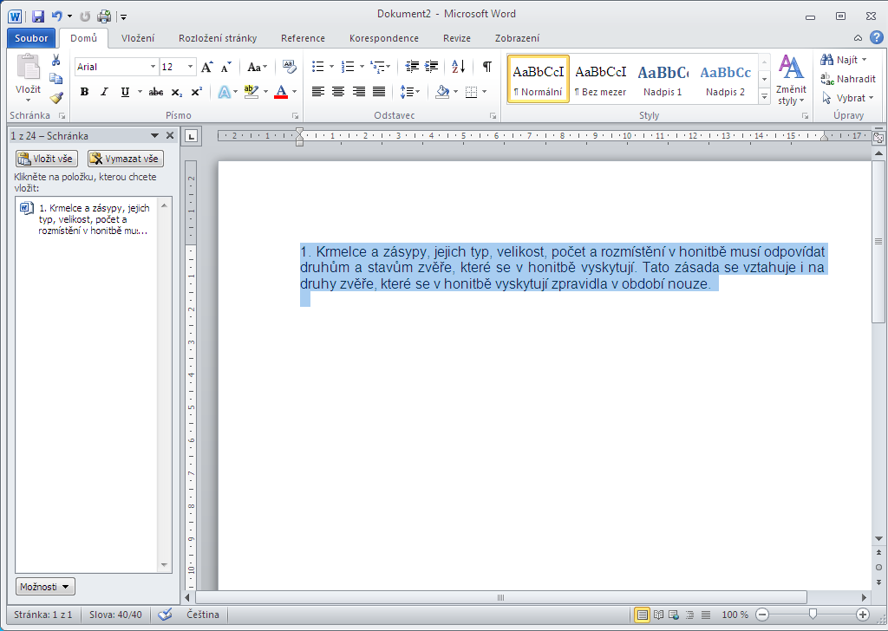
Kopírováním dat do schránky vytvoříme kopii označeného textu nebo jiných dat takto: 1. Označíme do bloku požadovaná data(v našem případě odstavec) 2. Klikneme na ikonu dvou stránek papíru nebo na klávesnici zmáčkneme kombinaci kláves Ctrl+C Data jsou uložena ve schránce.

Slide 5
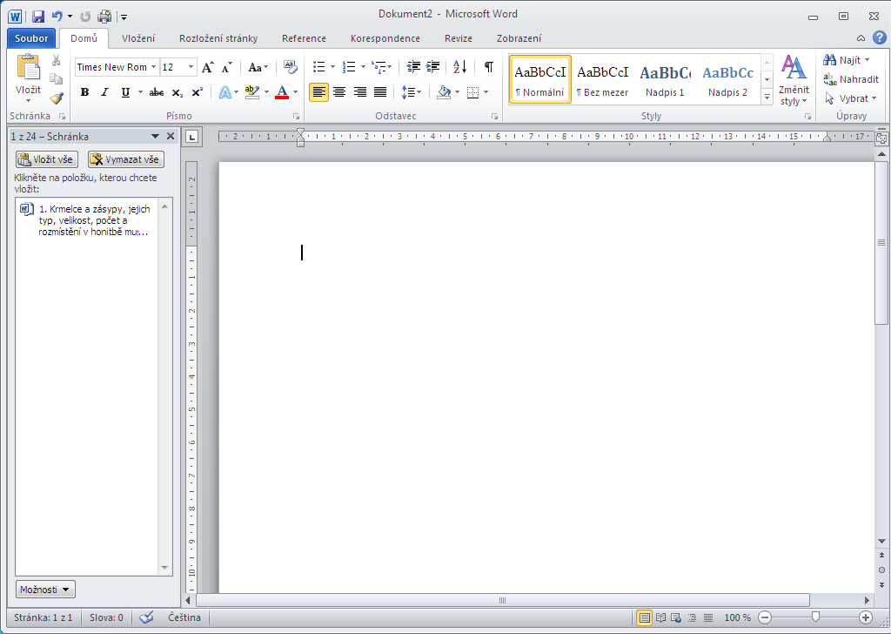
Operaci s vyjmutím dat ze souboru zahájíme podobně jako při kopírování označením bloku požadovaných dat. Po označení klikneme na ikonu nůžky a celý blok zmizí. Přesune se do schránky. Příkaz vyjmout data můžeme provést i klávesnicí zmáčknutím kombinace Ctrl+X.

Slide 6
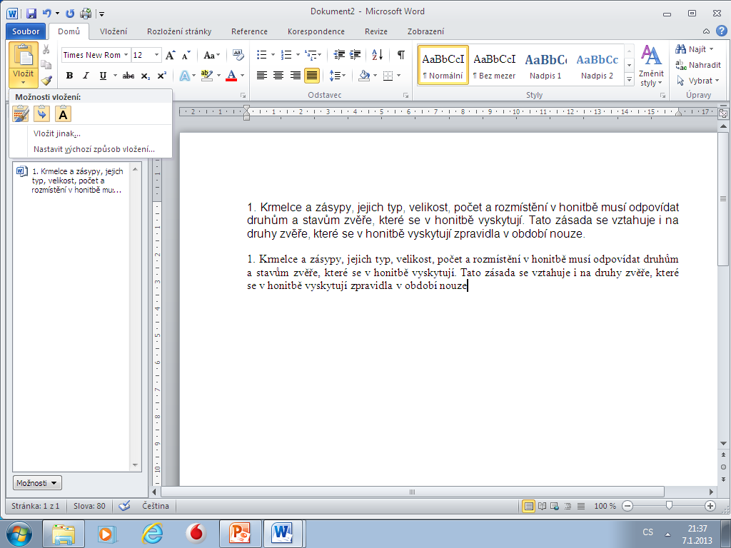
Vložení dat ze schránky znamená přenést požadovaná data(ve schránce může být více položek) ze schránky do určeného souboru takto : 1. Umístíme kurzor na pozici, kam mají být v dokumentu vložena data ze schránky. 2. Kliknutím na ikonu Vložit se vybraný obsah položky ve schránce přenese do zadané pozice. Přenos dat uskutečníme i zmáčknutím kombinace kláves Ctrl+V. Jak data vložit nabízí i panel Možnosti vložení. Buď kopírujeme celý formát odstavce nebo jen obsah textu.

Slide 7
Velice oceňovanou funkcí mezi uživateli MS Word 2010 je inovovaná nabídka vložení objektů, která výrazně zjednodušuje výběr, úpravy a způsob vložení objektů do dokumentů. Do dokumentu můžeme vložit: Stránky Tabulky Ilustrace Odkazy Záhlaví a zápatí Text Symboly
Odkaz
Odkaz
Odkaz
Odkaz
Odkaz
Odkaz

Slide 8
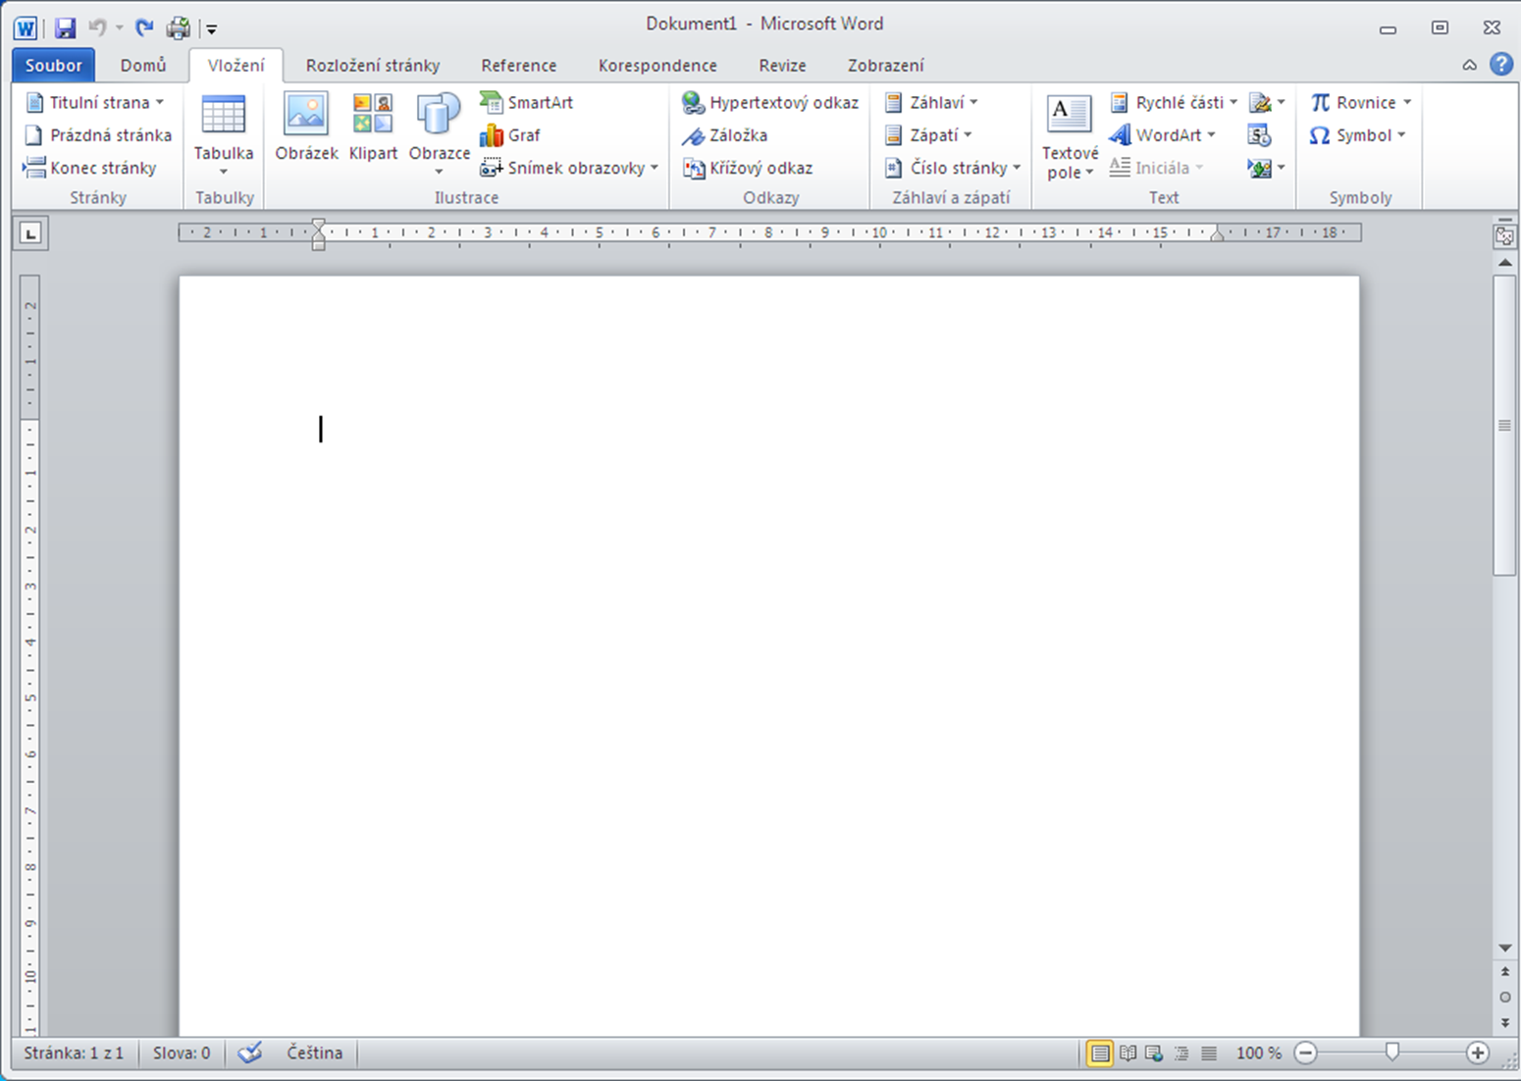
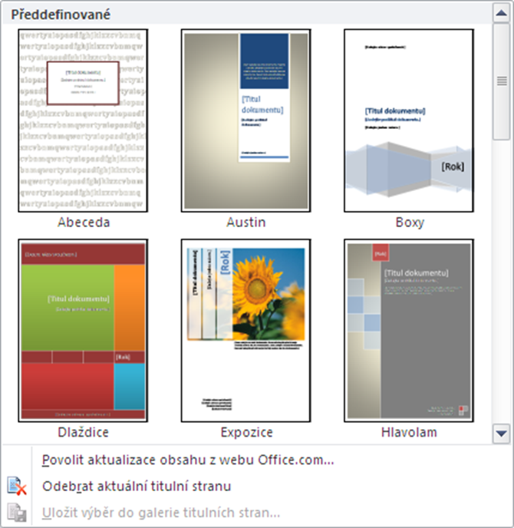
Při vkládání stránky můžeme v nabídce využít tři možnosti: 1. Vložení Titulní stránky dokumentu vybíráme po rozvinutí z okna nabídky. 2. Vložení Prázdné stránky umožňuje rozšířit dokument v místě kurzoru o další stránku. 3. Vložení Konce stránky začne další stranu na aktuální pozici kurzoru.

Slide 9
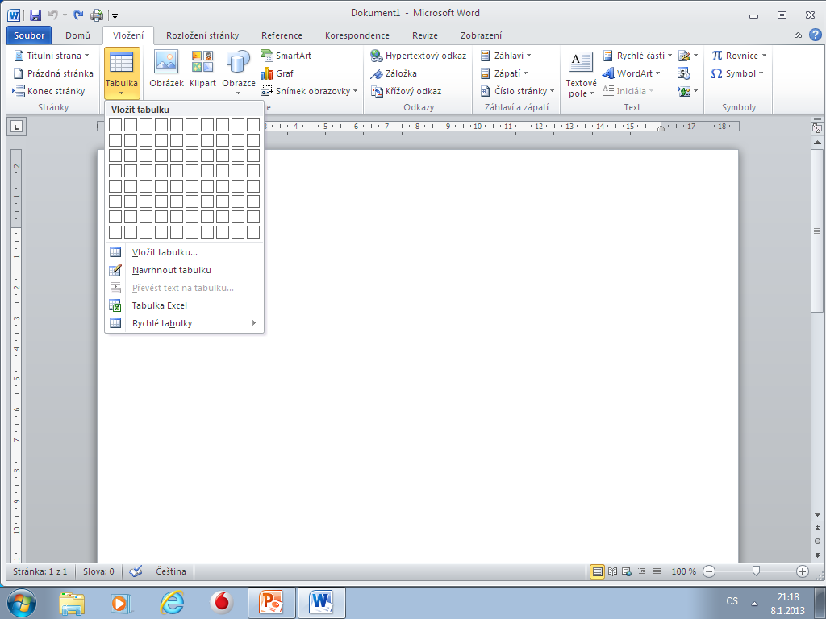
Při vkládání tabulky můžeme vybrat z nabídky okna Tabulka, jakým způsobem tabulku vytvoříme:
1. Z grafického výběru 2. Z nadefinované tabulky 3. Z ručního provedení Navrhnout tabulku 4. Z vložení tabulky programu Excel 5. Z výběru tzv. Rychlé tabulky

Slide 10
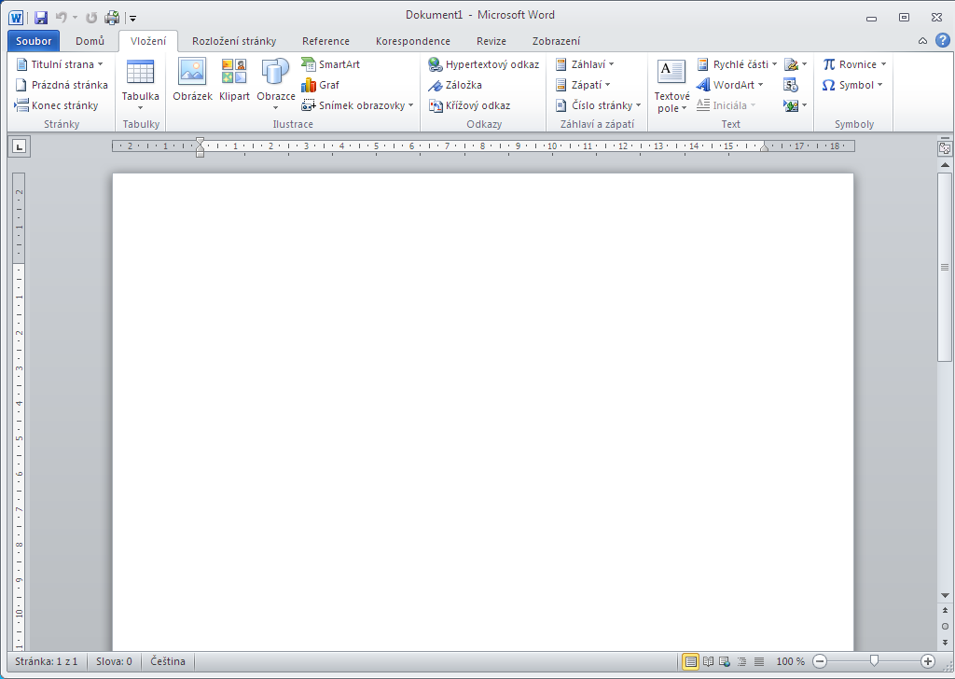
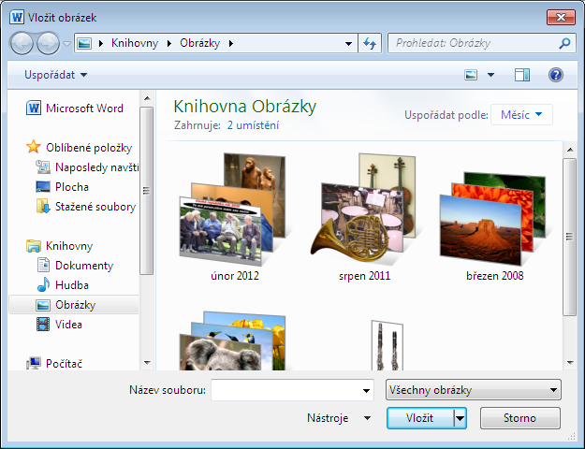
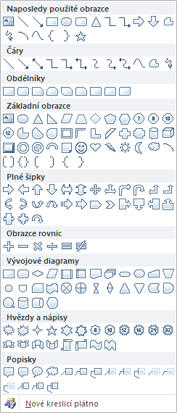
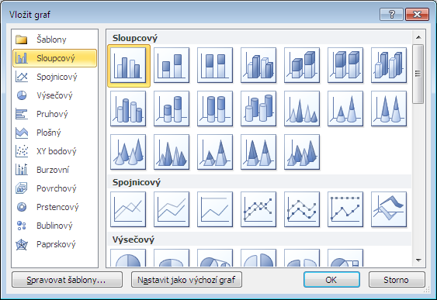
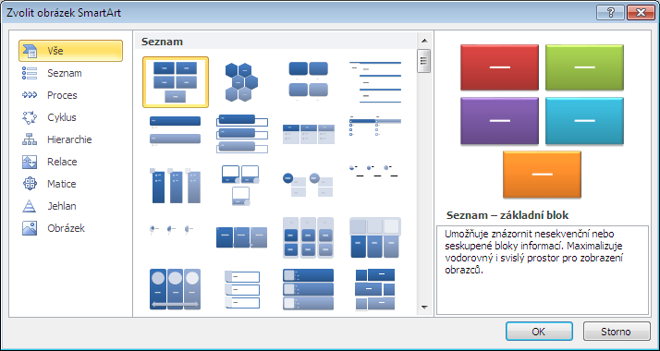
Při vkládání objektů z panelu ilustrace můžeme rozvinovat jednotlivá okna typologicky uspořádaných objektů: 1. Obrázek 2. Klipart 3. Obrazce 4. SmartArt 5. Graf

Slide 11
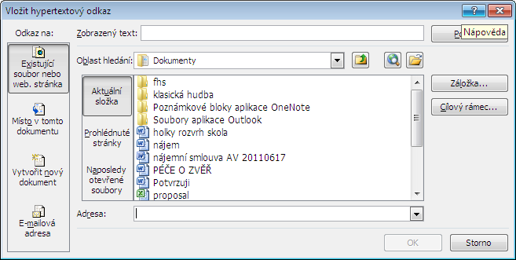
Vložený hypertextový odkaz nás odkáže po kliknutí na označený text na jiný text, obrázek, web stránku, e-mailovou adresu.

Slide 12
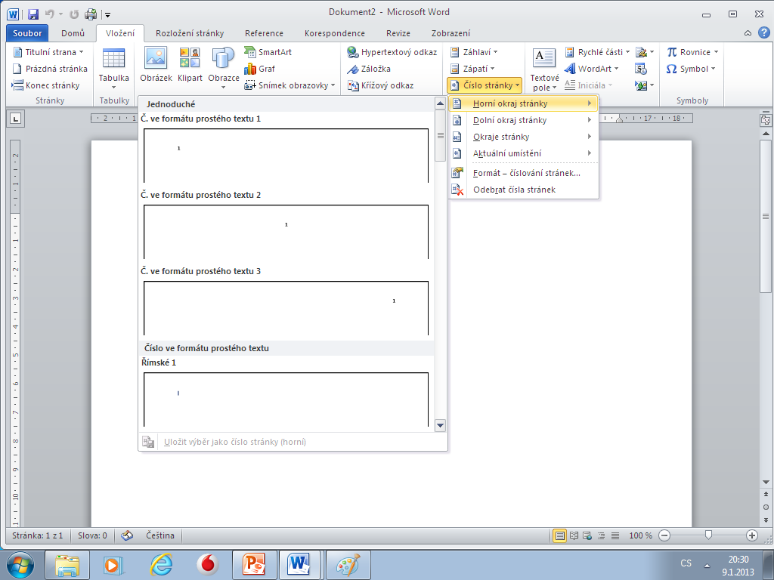
Vložení čísla stran, záhlaví nebo zápatí nám umožňuje provést jednotné úpravy stránek dokumentu mimo nastavené textové pole a obsah je zachován i při tisku. Způsob jak upravíme obsah si můžeme zvolit.

Slide 13
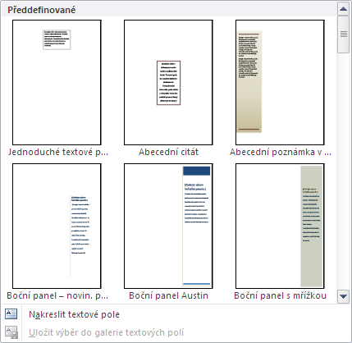
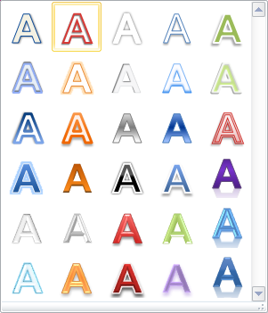
Při vkládání textu můžeme využívat pro naše potřeby hlavně nabídky vložení textového pole a WordArtu. Pro vkládání textového pole využíváme naformátované nabídky. Při vkládání WordArtu můžeme vybrat z různých uměleckých provedení.

Slide 14
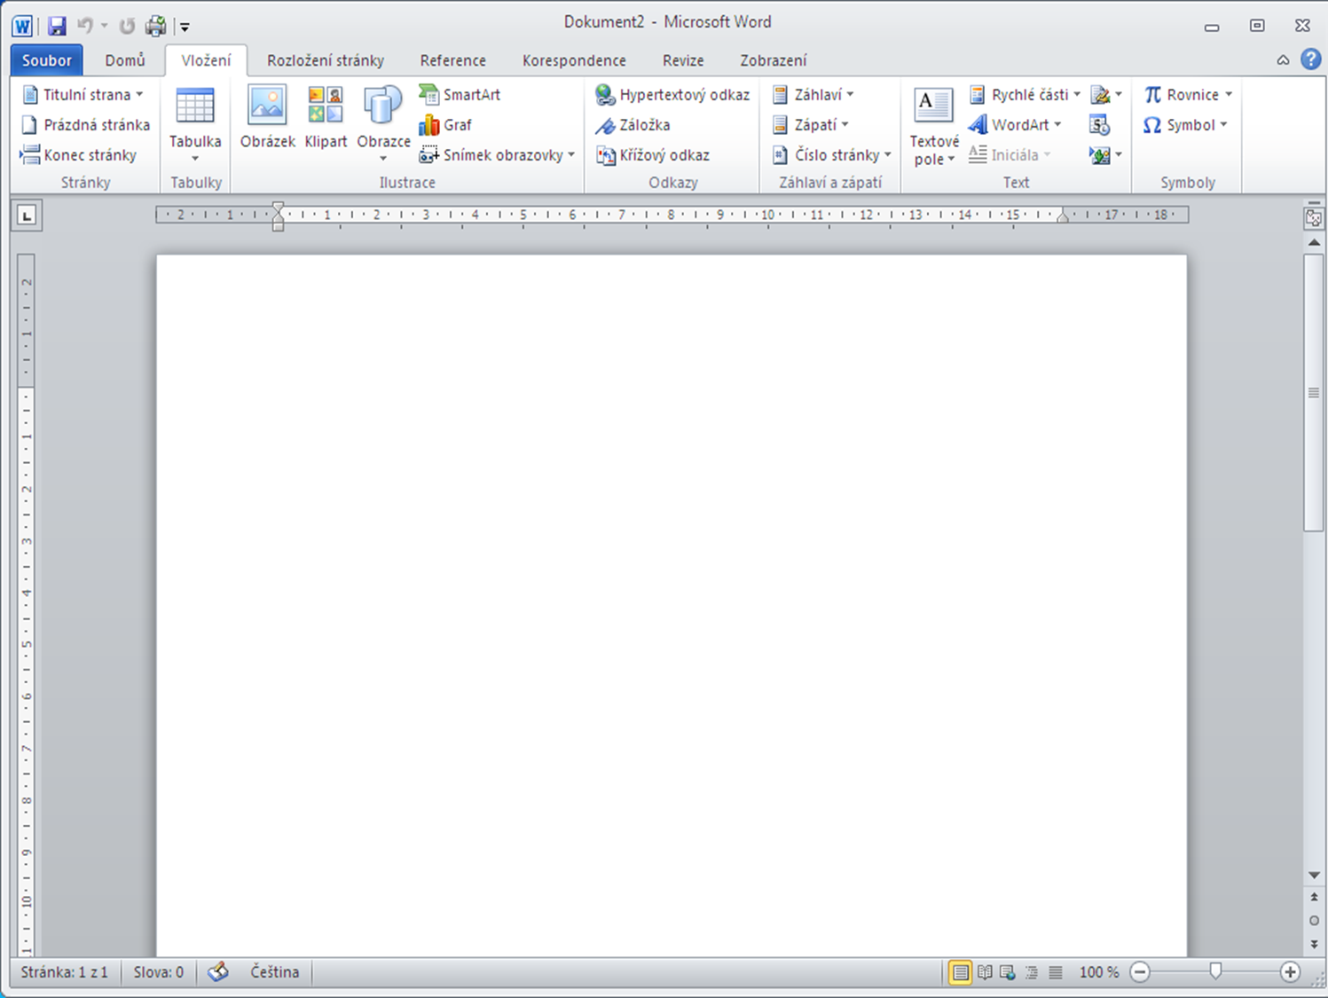
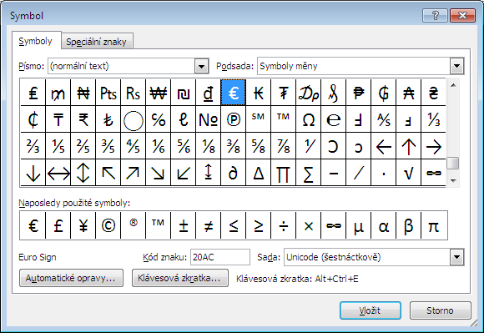
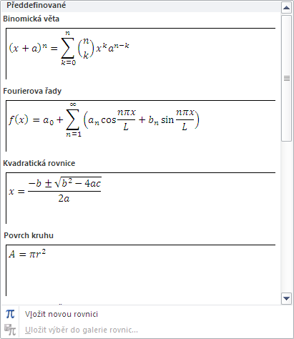
Funkce vkládat symboly nám umožňuje používat znaky, které se nenachází na klávesnici a vkládat již sestavené rovnice.

Slide 15
Konec

